Slide 1
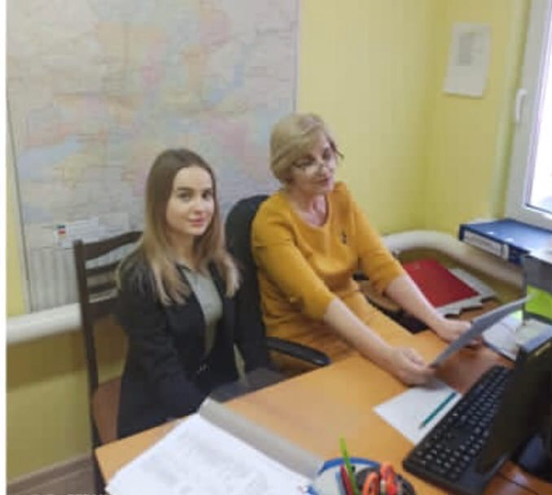
ГОСУДАРСТВЕННОЕ КАЗЕННОЕ УЧРЕЖДЕНИЕ СОЦИАЛЬНОГО ОБСЛУЖИВАНИЯ РОСТОВСКОЙ ОБЛАСТИ ЦЕНТР ПОМОЩИ ДЕТЯМ, ОСТАВШИМСЯ БЕЗ ПОПЕЧЕНИЯ РОДИТЕЛЕЙ, "ЁЛКИНСКИЙ ЦЕНТР ПОМОЩИ ДЕТЯМ" ул. Тимирязева 1, х. Ёлкин Багаевский р-н Ростовская обл. 346621 тел. 8(86357) 41536 Е-mail dd_elkin@rostobr.ru Заседание детско-родительского клуба «За руку с семьей» 28 января 2022 года
Социальный педагог: Бугаева И.З Педагог-психолог: Иноземцева Э.А.

Slide 2
Тема: «Развитие ответственности у детей»
Цель: развитие и формирование у детей и подростков умений активно взаимодействовать с обществом, анализировать свое поведение, самостоятельно и ответственно осуществлять собственную деятельность.
Задачи:
Научиться самостоятельно принимать решения;
Быть готовым отвечать за их последствия;
Выполнять данные кому-либо (и самому себе) обещания;
Уметь прогнозировать развитие ситуации.
Форма проведения: дискуссия
Оборудование: приложение к занятию, ручка

Slide 3
Упражнение № 1 « Наши ожидания»
Цель: Высказать свои ожидания от встречи, узнать ожидания других.
Давайте поговорим о том, что перед любой встречей всегда есть определённые ожидания. Например, когда человек идёт в театр, он хочет получить удовольствие от просмотра спектакля или встречами с актёрами. Так же и с семинаром.
Ответьте пожалуйста на вопрос: «Какие ожидания были у вас, когда вы собирались придти сюда?»

Slide 4
Мини-лекция «Что такое ответственность. Уровни и составляющие ответственности. Благоприятные условия развития ответственности».
Ответственность — отношение зависимости человека от чего-то (от иного), воспринимаемого им (ретроспективно или перспективно) в качестве определяющего основания для принятия решений и совершения действий, прямо или косвенно направленных на сохранение иного или содействие ему.

Slide 5
Уровни и составляющие ответственности.
1. Понимание задачи.
Это знание того, что нужно сделать и как это сделать. Ребенок многое понимает по-своему. Для ясного понимания за­дачи нужно, чтобы родитель и ребенок все четко обсудили между собой.
2. Согласие с поставленной задачей.
У ребенка должен быть выбор («Что ты будешь делать: возьмешь пылесос или вытрешь пыль?»). Если есть выбор, то чув­ство ответственности будет проявляться на практике.
3. Умение самостоятельно мотивировать свои действия.
Родители должны учить подрастающего ребенка не только слушаться старших (внешняя мотивировка), но и научить, его самодисциплине. Можно помочь ему в этом, поощряя похвалой или наградой, а по мере взросления он научится видеть перспективу, а не сиюминутный выигрыш.

Slide 6
Упражнение №2 «Ответственное решение»
Цель: Приобретение участниками практического опыта ответственного поведения в ситуациях выбора. Для этого используется сочетание методов «мозгового штурма» и ролевой игры.
Предлагаю вам сейчас разбиться на две команды.
Задание:
Первой команде: придумать и записать как можно больше аргументов в пользу незащищенного сексуального контакта;
Второй команде: придумать и записать как можно больше аргументов для отказа от этого предложения.
На примере такой ситуации: молодой человек и девушка вместе учатся в институте. Они встречаются два месяца. Им хорошо вместе, но девушка сомневается, что уже пришло время для более близких отношений.
Обсуждение
Возможна ли в жизни ситуация, которую вы только что видели?
Если бы это происходило на самом деле, чем закончился бы этот разговор?
Это как-то повлияло бы на дальнейшие отношения этой пары?
Какие еще проблемы, связанные с сексуальными отношениями, возникают у молодых людей?

Slide 7
Упражнение №3 «Мера зависимости»
Цель: Осознание вреда зависимостей, определение меры зависимости.
Материалы
бумага, фломастеры, таймер.
Описание
Возьмите пожалуйста листочек и ручку и запишите следующие вопросы:
1.Какие бывают привычки и зависимости?
2.Для чего нужны зависимости?
3.С чего начинаются зависимости?
4.Как вы понимаете слова «не можешь отвязываться, не привязывайся»?
5.Определите количественно меру этих зависимостей.
6.Как эта тема и наше обсуждение связано с основной целью сегодняшнего дня и главными вопросами нашего семинара?

Slide 8
Упражнение № 4 «Давление группы»
Цель: Отработка навыков отказа, выбор наиболее эффективных стратегий отказа.
Давайте вместе выберем добровольца для участия в главной роли. Вам будет предложена ситуация, где необходимо будет отказываться от чего-либо. Отказаться нужно 3-мя способами: агрессивно, уверенно, неуверенно.
Ситуация: 1) Лидер двора или знакомые просят приготовить подростка наркотик у него дома. 2) Сосед просит подержать у подростка какую-то вещь. 3) Просят купить наркотик.

Slide 9
Упражнение № 5 «Степной огонь»
Цель: Игра дает возможность осознать опасность рискованного поведения, наглядно представить участникам особенности одного из кризисных моментов для человека, живущего в обществе, где распространяется ВИЧ-инфекция, инфекции, передающиеся половым путем, алкоголизм и наркомания. Понимание состояния человека, принимающего решение о прохождении тестирования на ВИЧ, ожидающего результат и получающего отрицательный/положительный результат.

Slide 10
Упражнение № 6 «Построиться по…»
Цель: Разрядка, сплочение, осознание относительности любой системы оценки.
Описание
Участники распределяются по любому признаку (рост, вес, цвет волос, весёлость и др.)
Важно дать понять и осознать подростку первый он или последний – зависит не от него, а от оценивающего критерия.

Slide 11
Упражнение № 7 «Скажи «нет»
Цель: Обсудить провоцирующие ситуации.
Участники делятся на 3 группы. Каждой группе дается ситуация, в которой субъект подвергается сексуальной провокации или давлению со стороны других. Группам предлагается обсудить ситуации и найти выход, позволяющий с меньшим риском выйти из этой ситуации.
Возможные ситуации
«Василина и Егор вместе уже 6 месяцев. Егор очень хочет начать половые отношения, но Василина чувствует, что еще не готова к этому. Каждый раз, когда они встречаются, Егор давит на Василину. Василина не хочет потерять Егора. Что ей делать?»
«Я не люблю презервативы и поэтому их не использую. Кроме того, ты же знаешь, что я ничем не болею, давай займемся сексом». «Не волнуйся, если ты забеременеешь, я женюсь на тебе».
«Садись, я тебя довезу». «Поехали, я же могу вести – всего-то несколько глотков выпил».

Slide 12
Вопросы к обсуждению:
Чего хочет молодой человек?
Хочет ли этого же девушка?
Какие варианты поведения могут быть в такой ситуации?
Как может развиваться ситуация, если девушка согласится/откажется?
Какой вариант наиболее эффективен?

Slide 13
Упражнение № 9 «Точки приложения»
Цели: Поиск возможных вариантов изменения зависимостей, практические шаги на пути этих изменений.
Материалы
Лист, ручка.
Описание
«В любом событии можно найти и отрицательные и положительные стороны одновременно. Перед этим мы говорили, что зависимости – это плохо. А что может быть хорошего в зависимостях? От чего, кроме плохих привычек (курение, алкоголь, наркотики) можно получить удовольствие? Назовите как можно больше вариантов замены плохих зависимостей». Свои ответы на вопросы запишите на листочках.

Slide 14
Выходная рефлексия
- Чем полезна именно для вас данная встреча?
- Что является самым важным из того, чему вы научились в группе?
- Какие конкретные приемы вы будете использовать?
- Ваши пожелания.
Благодарим вас, за вашу искренность, открытость, за то, что вы уважаете, друг друга и дорожите, друг другом, за то, что вы были сегодня здесь — на этой встрече!

